Slide 1
INSPEKTORAT JENDERAL KEMENRISTEKDIKTI
STANDAR BIAYA MASUKAN DAN
PERTANGGUNGJAWABAN KEUANGAN
Disampaikan pada
Pelatihan Peningkatan Kapasitas Reviewer di Lingkungan LLDIKTI WIL. IV
Jatinangor, 12 September 2018
Oleh :
Mohamad Hardi, Ak. Mprof Acc, CA. QIA. Inspektur 1 Kemenristekdikti

Slide 2
PERMASALAHAN PERTANGGUNGJAWABAN KEUANGAN
PMK No. 86/2017 Tentang Standar Biaya Keluaran Tahun Anggaran 2018 masih sebatas alat perencanaan anggaran, untuk pelaksanaan, pelaporan dan pertanggungjawaban dan mengacu pada UU Keuangan negara (UU 17 tahun 2003 Keuangan Negara, UU 1 tahun 2004 Perbendaharaan Negara, UU 15 tahun 2004 Pemeriksaan Pengelolaan Dan Tanggung Jawab Keuangan Negara, UU 15 tahun 2006 Badan Pemeriksa Keuangan), PMK No. 49/PMK. 02/2017 Tentang Standar Biaya Masukan Tahun Anggaran 2018, PMK No. 181 /PMK.06/2016 Tentang Penatausahaan Barang Milik Negara, dan Peraturan Direktur Jenderal Perbendaharaan Nomor PER 15/PB//2017 Tentang Petunjuk Pelaksanaan Pembayaraan Anggaran Berbasis SBK. Ini mengakibatkan adanya demotivasi penelitian dengan asumsi output dikunci, proses juga dikunci
PMK tidak mengatur Honor penelitian. Yang diatur adalah kelebihan jam perekayasa dan honor penunjang peneliti/perekayasa
Realisasi pembayaran terkait dengan kegiatan penelitian yang menjadi objek pajak tidak dipotong/dipungut pajaknya seperti PPN, PPh 21, PPh 22, PPh 23,
Aset tetap belum diinventarisasi
Perjalanaan dinas terkait penelitian tidak sesuai dengan ketentuan
Ada tumpang tindih honor, SPPD, uang transport

Slide 3
Lampiran Peraturan Menteri Riset Teknologi dan Pendidikan Tinggi No 69 Tahun 2016
Buku Panduan Edisi XI

Slide 4
PERLU MENJADI PERHATIAN
Meskipun pembayaran dalam sistem paket, bukan berarti tidak ada pertanggungjawaban sama sekali. Harus dapat dibuktikan akuntabilitas bahwa mulai saat penentuan paket s.d. output dihasilkan sudah sesuai dengan standar/ketentuan yang berlaku
Penggunaan sistem paket mengandung konsekuensi bahwa jika output tidak terpenuhi maka seluruh biaya yang dikeluarkan dapat dianggap sebagai T O T A L L O S S
Penggunaan sistem paket memiliki konsekuensi bahwa jika dalam pelaksanaannya ternyata diperlukan biaya tambahan, tidak akan dapat dipenuhi

Slide 5
OUTPUT
INPUT
PMK No. 86/PMK.02/2017 TENTANG
STANDAR BIAYA KELUARAN
TAHUN ANGGARAN 2018
PMK No. 49/PMK. 02/2017
TENTANG
STANDAR BIAYA MASUKAN TAHUN ANGGARAN 2018
Besaran biaya yang ditetapkan untuk menghasilkan keluaran (output)/sub keluaran (sub output)
Mewujudkan penerapan kebijakan penganggaran berbasis kinerja yang makin berkualitas
Tidak ada komponen honorarium bagi peneliti
Biaya penelitian lebih besar
Peneliti tidak perlu mengurusi SPJ
Satuan biaya berupa harga satuan, tarif, dan indeks yang ditetapkan untuk menghasilkan biaya komponen keluaran dalam penyusunan rencana kerja dan anggaran kementerian negara/ lembaga Tahun Anggaran 2018
Mengatur semua tarif pengeluaran
SPJ harus jelas
Komponen yang diperbolehkan
Biaya gaji/upah/honorarium
Biaya Bahan habis pakai
Biaya Perjalanan Dinas
Biaya Operasional lainnya (sewa, penggandaan, pemeliharaan, konsumsi, administrasi, dan lain-lain).
Yang boleh Kode 52
Tidak boleh belanja modal (Kode 53)

Slide 6
PMK No. 181 /PMK.06/2016
TENTANG
PENATAUSAHAAN BARANG MILIK NEGARA
PERATURAN DIREKTUR JENDERAL PERBENDAHARAAN NOMOR PER 15/PB//2017 TENTANG PETUNJUK PELAKSANAAN PEMBAYARAAN ANGGARAN BERBASIS SBK
Pasal 40, Nilai satuan minimum kapitalisasi BMN: a. sama dengan atau lebih dari Rp 1.000.000 (satu juta rupiah) , untuk: 1. peralatan dan mesin; atau 2. aset tetap renovasi peralatan dan mesin
Aturan sebelumnya berdasarkan (Lampiran VII PMK 120/PMK.06/2007 tentang Penatausahaan BMN) Nilai Satuan Minimum Kapitalisasi Aset Tetap : 1) Pengeluaran untuk per satuan peralatan dan mesin, dan alat olah raga yang sama dengan atau lebih dari Rp 300.000,00 (tigaratus ribu rupiah)
Ada bukti penyerahan inventarisasi aset
Peneliti mengisi pernyataan tanggung jawab belanja
Menyimpan semua bukti pengeluaran
Kesediaan dilakukan pemeriksaan terhadap bukti pengeluaran
Siap dituntut jika menyebabkan kerugian negara

Slide 7
PENGELOLAAN KEUANGAN NEGARA
UU 17 tahun 2003 Tentang Keuangan Negara
UU 1 tahun 2004 Tentang Perbendaharaan Negara
UU 15 tahun 2004 Tentang Pemeriksaan Pengelolaan Dan Tanggung Jawab Keuangan Negara
UU 15 tahun 2006 Tentang Badan Pemeriksa Keuangan
BPK harus menilai sampai detail terkecil sebagai barang bukti otentik (kuitansi)
PMK tidak mungkin mengalahkan UU
Seharusnya ada standar belanja masukan khusus, harus segera terbit untuk memudahkan pengelolaan keuangan penelitian

Slide 8
PMK No. 49/PMK. 02/2017
TENTANG
STANDAR BIAYA MASUKAN TAHUN ANGGARAN 2018
9. Honorarium Kelebihan Jam Perekayasaan
Honorarium atas kelebihan jam kerja yang diberikan kepada fungsional perekayasa yang diberi tugas berdasarkan surat perintah dari pejabat yang berwenang melakukan perekayasaan, paling banyak 4 (empat) jam Sehari dengan tidak diberikan uang lembur dan uang makan lembur.
10. Honorarium Penunjang Penelitian/Perekayasaan
Dalam hal pembantu peneliti/ perekayasa berstatus sebagai Pegawai Negeri Sipil, maka peneliti/ perekayasa dimaksud tidak diberikan uang lembur dan uang makan lembur.
Catatan:
Dalam hal penelitian/ perekayasaan dilakukan bersama-sama dengan Pegawai Negeri Sipil (non fungsional peneliti/ perekayasa), kepada Pegawai Negeri Sipil (non fungsional peneliti/ perekayasa) atas penugasan penelitian yang dilakukan di luar jam kerja normal diberikan honorarium paling tinggi sebesar 85% (delapan puluh lima persen) dari honorarium kelebihan jam perekayasaan untuk perekayasa pertama serta tidak diberikan uang lembur dan uang makan lembur.

Slide 9
PMK No. 49/PMK. 02/2017
TENTANG
STANDAR BIAYA MASUKAN TAHUN ANGGARAN 2018
PENGGUNAAN DANA
Honorarium nara sumber maks = 1.700.000 OJ Pembantu peneliti = 25.000 OJ
Koordinator peneliti = 420.000 OB
Sekretariat peneliti = 300.000 OB
Pengolah data = 1.540.000 Per penelitian
Petugas survey = 8.000 OR
Pembantu lapangan = 80.000 OH
Uang makan = 44.000 OK
Snack = 23.000 OK
Uang harian rapat diluar kantor = 115.000 OK
Sppd = 410.000 OH tergantung kota
Sewa kendaraan = 875.000 Hari
Uang transport = 250.000 OK
Transport pp dalam kab = 150.000 OK

Slide 10
*Berikut Notulensi Rapat Koordinasi Reviewer dengan Dirjen Risbang Kemenristekdikti 9 Maret 2018*
Jumlah skim penelitian diperkecil:
Penelitian Dasar (PD),
Penelitian Terapan (PT),
Penelitian Pengembangan (PP),
Penelitian Tim Pascasarjana (PTP),
Penelitian Desentralisasi (PDUPT, PTUPT, PPUPT),
Penelitian Dosen Pemula (PDP), dan
Penelitian kerjasama antar Perguruan Tinggi PKP)
Semua skim penelitian (kecuali PDP, PTP, dan PKP), mensyaratkan pengusul harus memiliki *minimal 2 paper pada database bereputasi internasional sebagai penulis utama* (jika ini tidak terpenuhi system lsg tolak)
Penelitian ruhnya PMK 86 /pmk.02/2017 tentang standar biaya keluaran 2018
Auditor eksternal akan melihat bahwa angka sub keluaran ketika diimplementasikan ke RAB harus berdasarkan PMK 49/pmk.02/2017 tentang Standar biaya masukan tahun anggaran 2018.
Standar Biaya Keluaran bukan hanya penelitian saja, ada Peraturan menteri No. 69 tentang pedoman pembentukan komite penilaian dan /atau reviewer dan tata cara pelaksanaan penilaian. Pasal 5(1): dalam pelaksanaan anggaran, besaran penggunaan satuan biaya untuk sub keluaran penelitian sebagaimana dimaksud dalam pasal 2(2) huruf b didasarkan pada hasil penilaian komite penilaian dan /atau reviewer;
Sekali lagi, tidak boleh ada honor peneliti, honor seperti tenaga lapangan /programmer dibolehkan.
Per dirjen No. 15/PB/2017 tentang Petunjuk pelaksanaan pembayaran anggaran penelitian berbasis standar biaya keluaran sub keluaran penelitian.
Hibah dosen pemula akan diserahkan kepada kopertis.
Ada tambahan skema konsorsium Riset Unggulan PPT (KRU-PT) dan Skema Kajian Kebijakan Strategis (KKS)
Entri pengusulan hibah langsung di simlitabmas(tidak unggah proposal lagi)
Pengisian Lembaga pengusul diisi oleh Unit Lembaga pengusul (tidak ada stempel2 lagi)
Pada proses persetujuan lembaga, ada verifikasi oleh lembaga, lppm boleh membentuk tim verifikasi.

Slide 11
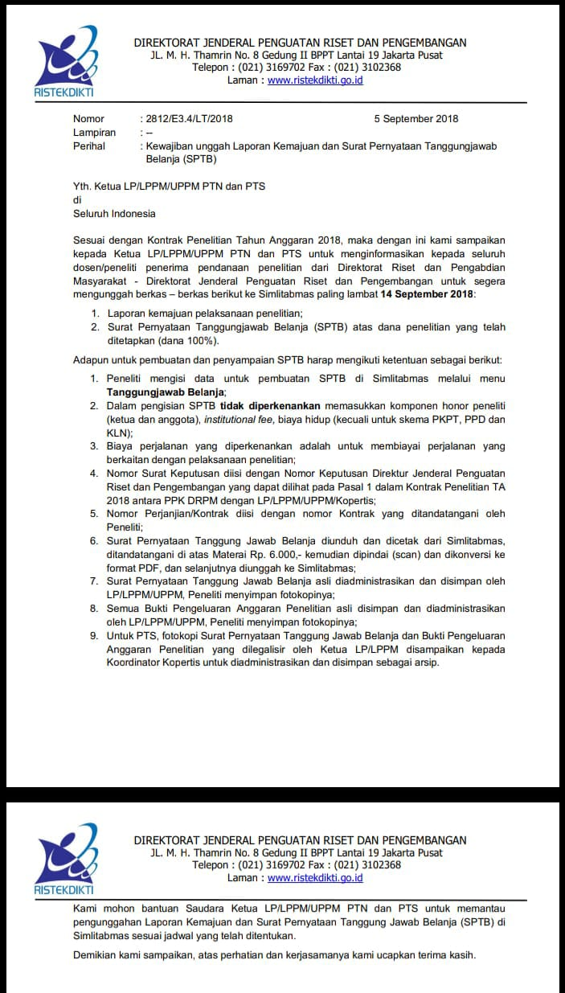

Slide 12
KETENTUAN UMUM PERTANGGUNGJAWABAN KEUANGAN

Slide 13
PERATURAN TERKAIT
Undang-undang Nomor 17 tahun 2003 tentang Keuangan Negara
Undang-undang Nomor 1 tahun 2004 tentang Perbendaharaan Negara
UU No. 15 Tahun 2004 tentang Pemeriksaan Pengelolaan Keuangan dan Pertanggungjawaban Keuangan Negara
UU dan Peraturan Pemerintah tentang Perpajakan
Peraturan Menteri Keuangan (PMK) Nomor 113/PMK. 05/2012 tentang Perjalanan Dinas Dalam Negeri
Peraturan Pemerintah RI Nomor 45 Tahun 2013 tentang Tata Cara Pelaksanaan Anggaran Pendapatan dan Belanja Negara
PMK Nomor 190/PMK.05/2012 tentang Tata cara Pembayaran dalam rangka pelaksanaan APBN
PMK Nomor 168/PMK.05/2015 tentang Mekanisme Pelaksanaan Anggaran Bantuan Pemerintah Pada Kementerian Negara/Lembaga
Peraturan Menteri Keuangan Republik Indonesia Nomor 33 /PMK.02/2016 tentang Standar Biaya Masukan Tahun Anggaran 2017 dan Nomor 49/PMK/2017 untuk Tahun Anggaran 2018
Peraturan Menteri Keuangan Republik Indonesia Nomor 106/PMK.02/2016 Tentang Standar Biaya Keluaran Tahun Anggaran 2017 dan Nomor 86/PMK.02/2017 untuk Tahun Anggaran 2018
Peraturan Menteri Riset, Teknologi, dan Pendidikan Tinggi Republik Indonesia Nomor 69 Tahun 2016 Tentang Pedoman Pembentukan Komite Penilaian Dan/Atau Reviewer Dan Tata Cara Pelaksanaan Penilaian Penelitian Dengan Menggunakan Standar Biaya Keluaran
Per Dirjen Perbendaharaan Nomor Per-15/PB/2017 tentang Petunjuk Pelaksanaan Pembayaran Anggaran Penelitian Berbasis SBK Sub Keluaran Penelitian

Slide 14
Ketentuan Umum LPJ
Bukti-bukti SPJ dibuat dan disusun berdasarkan Rencana Angaran Biaya Penelitian/ Pengabdian kepada Masyarakat yang termuat dalam proposal
SPJ berdasarkan realisasi dana kegiatan sesuai tahapan pencairan/termin yang diterima sesuai Sub Kontrak.
Prosentase pembiayaan/pengeluaran masing-masing biaya harus sesuai dengan ketentuan yang telah ditetapkan (Buku Panduan edisi XI)
Bukti dibuat rangkap (umumnya 3), khusus yang terkait stempel, maka seluruh rangkap adalah stempel basah
Bukti diurutkan sesuai RAB atau dikelompokkan per kegiatan (bila sifatnya sub-sub kegiatan)
Dana penelitian dan pengabdian kepada masyarakat tidak diperbolehkan untuk belanja modal

Slide 15
Biaya (Belanja) yang umum
Biaya gaji/upah/honorarium
Biaya Bahan habis pakai
Biaya Perjalanan Dinas
Biaya Operasional lainnya (sewa, penggandaan, pemeliharaan, konsumsi, administrasi, dan lain-lain).

Slide 16
Pertanggungjawaban Pembayaran Honorarium
Per Penerima
nilai yang tertera pada kuitansi adalah nilai yang dibayarkan sebelum dipotong pajak penghasilan (PPh 21)
Daftar Penerima
Dibuatkan 1kuitansi total
Dilampirkan daftar penerima HR
Bukti SSP PPh Ps. 21, dilampirkan dengan menggunakan NPWP Bendahara Penerima.
Surat Tugas Kegiatan

Slide 17
PERTANGGUNGJAWABAN BAHAN / OPERASIONAL LAIN DENGAN KUITANSI

Slide 18
Syarat Sah Kuitansi
Nilai Nominal huruf dan angka harus sama
Nilai huruf /angka di Kuitansi harus benar tidak boleh di tipex, tindis.
Uraian untuk pembayaran harus jelas.
Penggunaan Materai:
Pengadaan barang dan jasa diatas Rp. 250.000,- s/d Rp. 1.000.000,- meterai 3.000
Pengadaan barang dan jasa diatas Rp. 1.000.000,- meterai 6.000,-
Pengadaan barang dan jasa rekanan harus PKP/mempunyai NPWP

Slide 19
Syarat Sah Kuitansi...... (2)
Kuitansi Pengadaan barang /jasa harus distempel dan di tanda tangani serta nama yang jelas.
Di belakang Kuitansi harus ditulis bukti pungut pemotongan pajak
Kuitansi harus diketik yang jelas.
Setiap pembelian /Pengadaan dilampiri bukti Nota dari Rekanan.

Slide 20
Penggunaan Kuitansi
Konsumsi
Fotokopi / Cetak
Bahan Habis Pakai (ATK)

Slide 21
Pertanggungjawaban Konsumsi
Kuitansi dari Rekanan
Nota Dari Toko
Lampiran Absen sesuai uraian di kuitansi
SSP (Bila telah memenuhi syarat terkena Pajak)

Slide 22
Bahan Habis Pakai
Kuitansi Rekanan
Nota dari Toko/Rekanan
Bukti SSP (Bila telah memenuhi syarat terkena Pajak)

Slide 23
Cetak / Fotokopi
Kuitansi Rekanan
Nota dari Toko/Rekanan
Bukti SSP (Bila telah memenuhi syarat terkena Pajak)
Bukti Faktur Pajak (Bila telah memenuhi syarat terkena Pajak)

Slide 24
PERTANGGUNGJAWABAN PERJALANAN DINAS
(PMK Nomor 113/PMK.05/2012)
(PMK PMK 164/PMK.05/2015)

Slide 25
PERJALANAN DINAS JABATAN......(1)
Perjalanan Dinas Jabatan digolongkan menjadi:
Perjalanan Dinas Jabatan yang melewati batas Kota; dan
Perjalanan Dinas Jabatan yang dilaksanakan di dalam Kota.
Batas Kota khusus untuk Provinsi DKI Jakarta meliputi kesatuan wilayah Jakarta Pusat, Jakarta Timur, Jakarta Utara, Jakarta Barat, dan Jakarta Selatan.
Perjalanan Dinas Jabatan yang dilaksanakan di dalam Kota , terdiri atas:
Perjalanan Dinas Jabatan yang dilaksanakan lebih dari 8 (delapan) jam; dan
Perjalanan Dinas Jabatan yang dilaksanakan sampai dengan 8 (delapan) jam.

Slide 26
PERJALANAN DINAS JABATAN......(2)
SURAT TUGAS
Perjalanan Dinas Jabatan oleh Pelaksana SPD dilakukan sesuai perintah atasan Pelaksana SPD yang tertuang dalam Surat Tugas.
Surat Tugas dimaksud diterbitkan oleh:
kepala satuan kerja untuk Perjalanan Dinas Jabatan yang dilakukan oleh Pelaksana SPD pada satuan kerja berkenaan;
atasan langsung kepala satuan kerja untuk Perjalanan Dinas Jabatan yang dilakukan oleh kepala satuan kerja;
Pejabat Eselon II untuk Perjalanan Dinas Jabatan yang dilakukan oleh Pelaksana SPD dalam lingkup unit eselon II/setingkat unit eselon II berkenaan; atau
Menteri/Pimpinan Lembaga/Pejabat Eselon I untuk Perjalanan Dinas Jabatan yang dilakukan oleh Menteri/ Pimpinan Lembaga/ Pejabat Eselon I/ Pejabat Eselon II.
Kewenangan penerbitan Surat Tugas dapat didelegasikan kepada pejabat yang ditunjuk

Slide 27
PERJALANAN DINAS JABATAN......(3)
SURAT TUGAS DAN SPD
Surat Tugas paling sedikit mencantumkan :
Pemberi tugas;
Pelaksana tugas;
Waktu pelaksanaan tugas; dan
Tempat pelaksanaan tugas.
Surat Tugas menjadi dasar penerbitan SPD oleh PPK.
Dalam penerbitan SPD, PPK berwenang untuk menetapkan tingkat biaya Perjalanan Dinas dan alat transpor yang digunakan untuk melaksanakan Perjalanan Dinas Jabatan yang bersangkutan dengan memperhatikan kepentingan serta tujuan Perjalanan Dinas tersebut.
Perjalanan Dinas Jabatan di dalam Kota yang dilaksanakan sampai dengan 8 (delapan) jam dapat dilakukan tanpa penerbitan SPD.
Perjalanan Dinas Jabatan di dalam Kota yang dilaksanakan sampai dengan 8 (delapan) jam tanpa penerbitan SPD, pembebanan biaya Perjalanan Dinas Jabatan oleh PPK dicantumkan dalam Surat Tugas.
SPD dibuat sesuai format sebagaimana tercantum dalam Lampiran I PMK.

Slide 28
BIAYA PERJALANAN DINAS JABATAN.....(4)
Perjalanan Dinas Jabatan terdiri atas komponen-komponen sebagai berikut:
uang harian;
biaya transpor;
biaya penginapan;
uang representasi;
sewa kendaraan dalam Kota; dan/atau
biaya menjemput/mengantar jenazah.

Slide 29
BIAYA PERJALANAN DINAS JABATAN .....(5)
Uang harian terdiri atas:
uang makan;
uang transpor lokal; dan
uang saku.
Biaya transpor terdiri atas:
perjalanan dinas dari tempat kedudukan sampai tempat tujuan keberangkatan dan kepulangan termasuk biaya ke terminal bus/ stasiun/ bandara/pelabuhan keberangkatan;
retribusi yang dipungut di terminal bus/stasiun/ bandara/pelabuhan keberangkatan dan kepulangan.

Slide 30
BIAYA PERJALANAN DINAS JABATAN .....(6)
Biaya penginapan merupakan biaya yang diperlukan untuk menginap:
di hotel; atau
di tempat menginap lainnya.
Dalam hal Pelaksana SPD tidak menggunakan biaya penginapan, berlaku ketentuan sebagai berikut:
Pelaksana SPD diberikan biaya penginapan sebesar 30% (tiga puluh persen) dari tarif hotel di Kota Tempat Tujuan sebagaimana diatur dalam Peraturan Menteri Keuangan mengenai Standar Biaya;
Biaya penginapan sebagaimana dimaksud pada huruf a dibayarkan secara lumpsum.
6) Uang representasi dapat diberikan kepada Pejabat Negara, Pejabat Eselon I, dan Pejabat Eselon II selama melakukan Perjalanan Dinas.

Slide 31
BIAYA PERJALANAN DINAS JABATAN .....(7)
Sewa kendaraan dalam Kota dapat diberikan kepada Pejabat Negara untuk keperluan pelaksanaan tugas di Tempat Tujuan.
Sewa kendaraan sudah termasuk biaya untuk pengemudi, bahan bakar minyak, dan pajak.
Biaya menjemput/mengantar jenazah meliputi biaya bagi penjemput/pengantar, biaya pemetian dan biaya angkutan jenazah.
Komponen biaya Perjalanan Dinas Jabatan dicantumkan pada Rincian Biaya Perjalanan Dinas (Lampiran II PMK).

Slide 32
BIAYA PERJALANAN DINAS JABATAN .....(8)
Tingkat Biaya Perjadin Jabatan
Biaya Perjalanan Dinas Jabatan, digolongkan dalam 3 (tiga) tingkat, yaitu:
Tingkat A untuk Ketua/Wakil Ketua dan Anggota pada Majelis Permusyawaratan Rakyat, Dewan Perwakilan Rakyat, Dewan Perwakilan Daerah, Badan Pemeriksa Keuangan, Mahkamah Agung, Mahkamah Konstitusi, Menteri, Wakil Menteri, pejabat setingkat Menteri, Gubernur, Wakil Gubernur, Bupati, Wakil Bupati, Walikota, Wakil Walikota, Ketua/Wakil Ketua/ Anggota Komisi, Pejabat Eselon I, dan Pejabat Lainnya yang setara;
Tingkat B untuk Pejabat Negara Lainnya, Pejabat Eselon II, dan Pejabat Lainnya yang setara;
Tingkat C untuk Pejabat Eselon III/PNS Golongan IV, Pejabat Eselon IV/PNS Golongan III, PNS Golongan II dan I.

Slide 33
BIAYA PERJALANAN DINAS JABATAN .....(9)
Biaya Perjalanan Dinas diberikan berdasarkan tingkat biaya Perjalanan Dinas, dengan ketentuan sebagai berikut:
uang harian dibayarkan secara lumpsum dan merupakan batas tertinggi sebagaimana diatur dalam Peraturan Menteri Keuangan mengenai Standar Biaya;
biaya transpor pegawai dibayarkan sesuai dengan Biaya Riil berdasarkan Fasilitas Transpor sebagaimana tercantum dalam Lampiran IV PMK;
biaya penginapan dibayarkan sesuai dengan Biaya Riil dan berpedoman pada Peraturan Menteri Keuangan mengenai Standar Biaya;

Slide 34
BIAYA PERJALANAN DINAS JABATAN .....(10)
uang representasi dibayarkan secara lumpsum dan merupakan batas tertinggi sebagaimana diatur dalam Peraturan Menteri Keuangan mengenai Standar Biaya;
sewa kendaraan dalam Kota dibayarkan sesuai dengan Biaya Riil dan berpedoman pada Peraturan Menteri Keuangan mengenai Standar Biaya;
biaya pemetian jenazah termasuk yang berhubungan dengan pengruktian/pengurusan jenazah dibayarkan sesuai dengan Biaya Riil;
biaya angkutan jenazah termasuk yang berhubungan dengan pengruktian/pengurusan jenazah dibayarkan sesuai dengan Biaya Riil.

Slide 35
BIAYA PERJALANAN DINAS JABATAN .....(11)
Dalam Rangka Mengikuti Rapat, Seminar, dan Sejenisnya
Dilaksanakan dengan biaya Perjalanan Dinas Jabatan yang ditanggung oleh panitia penyelenggara;
Apabila tidak ditanggung oleh panitia penyelenggara, biaya Perjalanan Dinas Jabatan dimaksud dibebankan pada DIPA satuan kerja Pelaksana SPD.
Panitia penyelenggara menyampaikan pemberitahuan mengenai pembebanan biaya Perjalanan Dinas Jabatan dimaksud dalam surat/undangan mengikuti rapat, seminar, dan sejenisnya.
Rincian biaya Perjalanan Dinas Jabatan untuk mengikuti rapat, seminar, dan sejenisnya tercantum dalam Lampiran V PMK.

Slide 36
RINCIAN BIAYA PERJALANAN DINAS JABATAN UNTUK MENGIKUTI
KEGIATAN RAPAT, SEMINAR, DAN SEJENISNYA
I. DI DALAM KANTOR (RUANG RAPAT/AULIA/SERBAGUNA DAN SEJENISNYA) ------- LAMPIRAN V
Komponen Biaya Perjalanan Dinas | Uang Saku Rapat | Uang Harian | Uang Transpor Pegawai | Biaya Penginapan
I. MELEWATI BATAS KOTA Peserta Panitia/Operator Narasumber | - - - | √ - - | √ ¹⁾ - √ ¹⁾ | √ - √
II. DALAM KOTA LEBIH DARI 8 JAM Peserta Panitia/Operator Narasumber | √ ²⁾ - - | - - - | √ ³⁾ - √ ³⁾ | √ ⁴⁾ - √ ⁴⁾
III. DALAM KOTA SAMPAI DENGAN 8 JAM Peserta Panitia/Operator Narasumber | √ ²⁾ - - | - - - | √ ³⁾ - √ ³⁾ | - - -
1. | √ ¹⁾ | Biaya transpor kepulangan Pelaksana SPD dalam rangka mengikuti rapat, seminar, dan sejenisnya dapat dibayarkan sebesar biaya transpor kedatangan tanpa menyertakan bukti pengeluaran transpor kepulangan.
2. | √ ²⁾ | Uang Saku Rapat diberikan untuk rapat di luar jam kerja sesuai ketentuan yang diatur dalam standar biaya.
3. | √ ³⁾ | Uang Transpor Pegawai diberikan sesuai Biaya Riil. Dalam hal tidak diperoleh bukti pengeluaran riil, diberikan berupa biaya transpor kegiatan dalam kota yang dibayarkan secara lumsum sesuai standar biaya.
4. | √ ⁴⁾ | Biaya Penginapan diberikan apabila terdapat kesulitan transportasi sehingga memerlukan waktu untuk menginap.
5. | Uang Transpor Pegawai diberikan sepanjang tidak menggunakan kendaraan dinas, disertai dengan surat tugas, dan tidak bersifat rutin serta tidak diberikan kepada Pelaksana SPD yang melakukan rapat dalam komplek perkantoran yang sama

Slide 37
RINCIAN BIAYA PERJALANAN DINAS JABATAN UNTUK MENGIKUTI
KEGIATAN RAPAT, SEMINAR, DAN SEJENISNYA
II. DI LUAR KANTOR PENYELENGGARA (HOTEL/TEMPAT LAIN) ------------ LAMPIRAN V
Komponen Biaya Perjalanan Dinas | Uang Saku Paket Fullboard | Uang Saku Paket Fullday/Halfday | Uang Transpor Pegawai | Biaya Penginapan | Uang Harian ¹⁾
I. MELEWATI BATAS KOTA Peserta Panitia/Operator Narasumber | √ ³⁾ √ ³⁾ - | - - - | √ ² √ ² √ ² | √ √ √ | √ √ √
II. DALAM KOTA LEBIH DARI 8 JAM Peserta Panitia/Operator Narasumber | √ ³⁾ √ ³⁾ - | √ ³⁾ √ ³⁾ - | √ √ √ | √ ⁴⁾ √ ⁴⁾ √ ⁴⁾ | √ √ √
III. DALAM KOTA SAMPAI DENGAN 8 JAM Peserta Panitia/Operator Narasumber | - - - | √ ³⁾ √ ³⁾ - | √ √ √ | - - - | - - -
1 | √ ¹⁾ | Uang Harian diberikan 1 (satu) hari pada saat kedatangan dan 1 (satu) hari pada saat kepulangan.
2 | √ ²⁾ | Biaya transpor kepulangan Pelaksana SPD dalam rangka mengikuti rapat, seminar, dan sejenisnya dapat dibayarkan sebesar biaya transpor kedatangan tanpa menyertakan bukti pengeluaran transpor kepulangan.
3 | √ ³⁾ | Uang Saku Fullboard/Fullday/Halfday diberikan sesuai dengan paket rapat, seminar, dan sejenisnya yang diatur dalam Standar Biaya.
4 | √ ⁴⁾ | Biaya Penginapan diberikan apabila memerlukan waktu untuk menginap 1 (satu) hari pada saat kedatangan dan/atau 1 (satu) hari pada saat kepulangan.
5 | Uang Saku Fullboard/Fullday/Halfday mengikuti ketentuan yang diatur dalam Standar Biaya.
6 | Uang Transpor Pegawai diberikan sepanjang tidak menggunakan kendaraan dinas, disertai dengan surat tugas, dan tidak bersifat rutin.

Slide 38
BIAYA PERJALANAN DINAS JABATAN .....(12)
Dalam Rangka Mengikuti Rapat, Seminar, dan Sejenisnya
5) Dalam hal Perjalanan Dinas Jabatan dilakukan secara bersama-sama untuk melaksanakan suatu kegiatan rapat, seminar, dan sejenisnya, seluruh Pelaksana SPD dapat menginap pada hotel/ penginapan yang sama.
Dalam hal biaya penginapan pada hotel/penginapan yang sama tersebut lebih tinggi dari satuan biaya hotel/penginapan sebagaimana diatur dalam Peraturan Menteri Keuangan mengenai Standar Biaya, maka Pelaksana SPD menggunakan fasilitas kamar dengan biaya terendah pada hotel/penginapan dimaksud.

Slide 39
PERTANGGUNGJAWABAN BIAYA PERJALANAN DINAS
Pertanggungjawaban Perjalanan Dinas
Pelaksana SPD mempertanggungjawabkan pelaksanaan Perjalanan Dinas kepada pemberi tugas dan biaya Perjalanan Dinas kepada PPK paling lambat 5 (lima) hari kerja setelah Perjalanan Dinas dilaksanakan.
Pertanggungjawaban biaya Perjalanan Dinas, disertai dengan:
Surat Tugas yang sah dari atasan Pelaksana SPD;
SPD yang telah ditandatangani oleh PPK dan pejabat di tempat pelaksanaan Perjalanan Dinas atau pihak terkait yang menjadi Tempat Tujuan Perjalanan Dinas;
tiket pesawat, boarding pass, airport tax, retribusi, dan bukti pembayaran moda transportasi lainnya;
Daftar Pengeluaran Riil sesuai dengan format sebagaimana tercantum dalam Lampiran IX PMK;
bukti pembayaran yang sah untuk sewa kendaraan dalam Kota berupa kuitansi atau bukti pembayaran lainnya yang dikeluarkan oleh badan usaha yang bergerak di bidang jasa penyewaan kendaraan; dan
bukti pembayaran hotel atau tempat menginap lainnya.

Slide 40
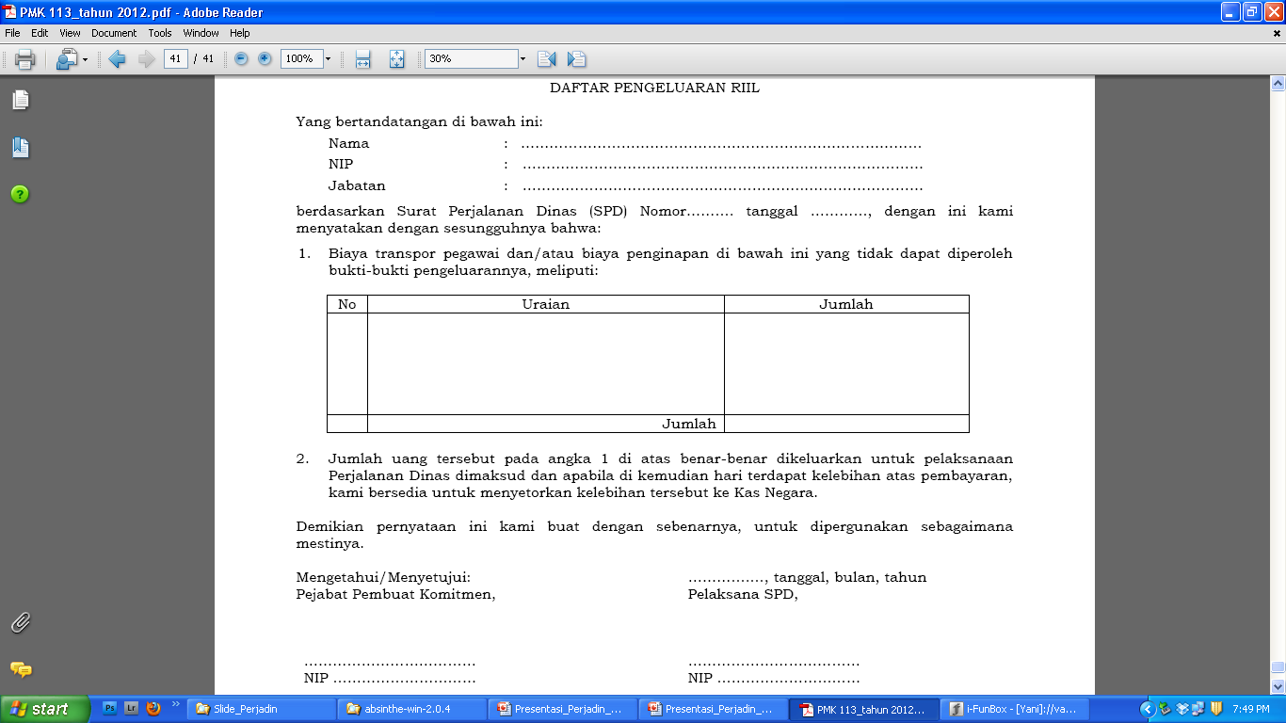
Lampiran IX PMK

Slide 41
KELENGKAPAN SPJ PERJALANAN DINAS
Surat Perjalanan Dinas (SPD)
Tiket, Boarding pass
Bill Hotel
Surat Tugas
Undangan
Rincian Belanja Riil

Slide 42
“Jangan jadikan SPJ/Bukti sebagai beban, jadikanlah mekanisme SPJ/Bukti sebagai alat untuk melindungi diri dari kemungkinan tuntutan di kemudian hari”

